Slide 1
Ставропольский государственный аграрный университет Кафедра Информационных систем Дисциплина: Информационная безопасность
Тема лекции 7:
«Многофакторные биометрические характеристики- база создания защиты информационных ресурсов»
1. Биометрия как наука, метод и способ документирования.
2. Биометрический каталог в мандате пользователя для разграничения управления допуском к информационным ресурсам.
3. Биометрическое операционное соглашение.

Slide 2
1. Биометрия как наука, метод и способ документирования
Биометрия - это научная дисциплина, изучающая способы измерения различных параметров человека с целью установления сходства или различия между людьми и выделения одного конкретного человека из множества других людей. Слово "биометрия" переводится с греческого языка как "измерение жизни".
Биометрия как наука имеет специализированные направления теоретического и прикладного характера. В прикладном аспекте биометрия рассматривается как метод идентификации человека, основанный на его физиологической или поведенческой характеристике.

Slide 3
Биометрические технологии
Биометрические технологии идентификации личности, основанные на распознавании человека по внешним морфологическим признакам, имеют глубокие исторические корни. Способность людей узнавать друг друга по внешнему виду, голосу, запаху, походке и т.д. есть не что иное, как элементарная биометрическая идентификация.

Slide 4
Историческая справка
Следующим шагом в развитии биометрии можно считать дактилоскопию, возраст которой, по некоторым данным, насчитывает три тысячи лет . О том, что кожный рисунок на подушечках пальцев у каждого человека индивидуален, знали еще в древней Ассирии и Вавилоне. На множестве глиняных клинописных табличек, хранящихся в Британском музее в Лондоне, рядом с именем автора в том месте, где должна быть печать, можно различить серпообразные штрихи, сопровожденные надписью: "отпечаток ногтя пальца вместо печати", или "отпечаток большого пальца", "печать пальца". Из практического опыта очевидно, что трудно получить отпечаток ногтя, не получив в то же время отпечатка пальца.
Изучение и построение систем биометрической идентификации, с использованием ГКПНД (генерация ключевых последовательностей из нечетких данных) является перспективным направлением в области безопасности. Такие системы способны обеспечить требуемый уровень надежности идентификации. Построение схем подобных систем является важным шагом в их практической реализации. Выбор определенной схемы зависит от требований, предъявляемых к системе идентификации.

Slide 5
Биометрический каталог в мандате пользователя для разграничения управления допуском к информационным ресурсам
Основой организации управления допуском к защищаемым информационным ресурсам с помощью биометрического каталога является концептуальная политика применения биометрической системы. Эта политика формируется с целью определения потенциальных угроз информационным ресурсам и выбора биометрических характеристик или их многофакторного применения с целью разграничения допуска (не допуска) к документам различной грифованной классификацией. При выборе биометрических характеристик, алгоритма их применения особое внимание уделяется эффективному управлению доступом к информации с учетом должностных и компетенционных полномочий пользователей и носителей информации.

Slide 6
Мандат полномочий
В различных информационных системах, в которых циркулирует и обрабатывается критичная информация. Политика безопасности строится на разграничении полномочий и как следствие, проверке их подлинности. В соответствии с этим предлагается биометрический каталог, в который входят различные биометрические характеристики человека – их использование (применение) возможно через специальный мандат полномочий.

Slide 7
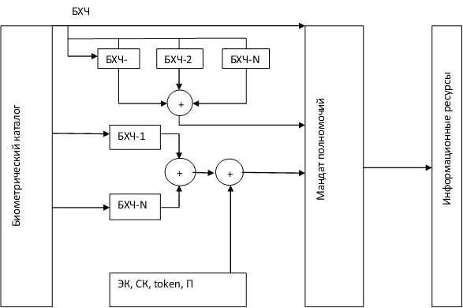
Мандат полномочий и биометрический каталог для его реализации

Slide 8
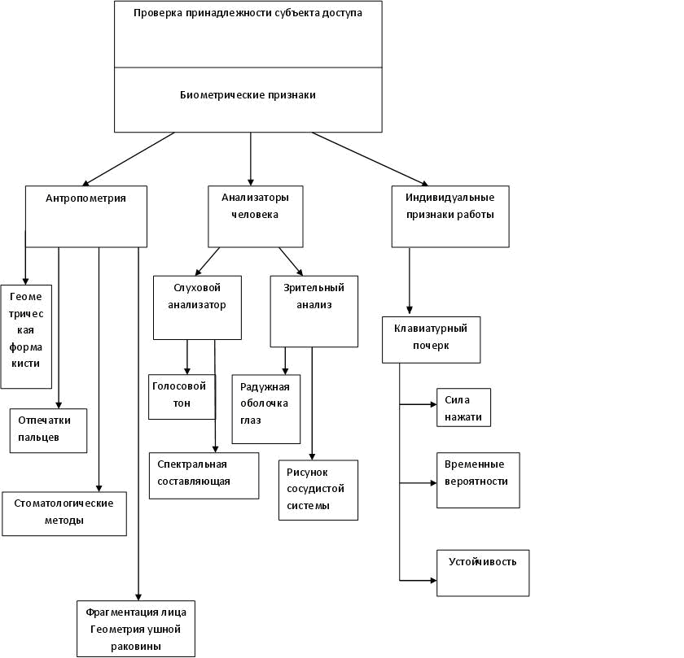
Классификация БХЧ

Slide 9
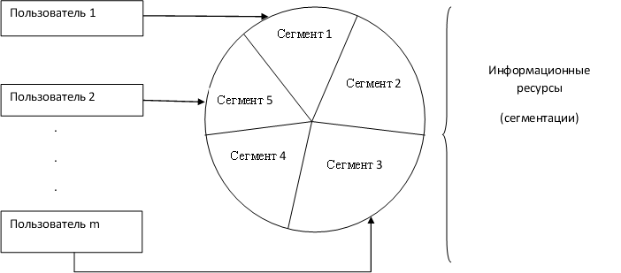
Сегментация информационных ресурсов и допуск по списку пользователей

Slide 10
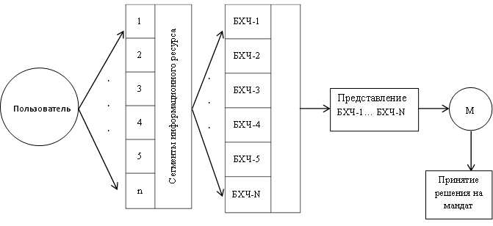
Функционирование матрицы доступа

Slide 11
Биометрическое операционное соглашение
С каждым годом увеличиваются риски разрушения целостности информационного сегмента. Этот факт объясняется усложнением программно- аппаратного комплекса, быстродействием технологических процессов элементной микропроцессорной техникой. Информационный риск зависит от вероятности нанесенного ущерба. Доказано, что абсолютной безопасности| P_{без}| не бывает. Введение биометрических характеристик человека для управления доступом к информационным ресурсам оправдано требованиями защиты информации.
Анализ применения биометрических характеристик для защиты информации показал, что качественные параметры биометрии должны быть эффективными и иметь операционные соглашения по распознаванию, кодированию и раскодированию, хранению геометрических информационных признаков. На этом основании разработана модель биометрического операционного соглашения, рисунок (следующий слайд).

Slide 12
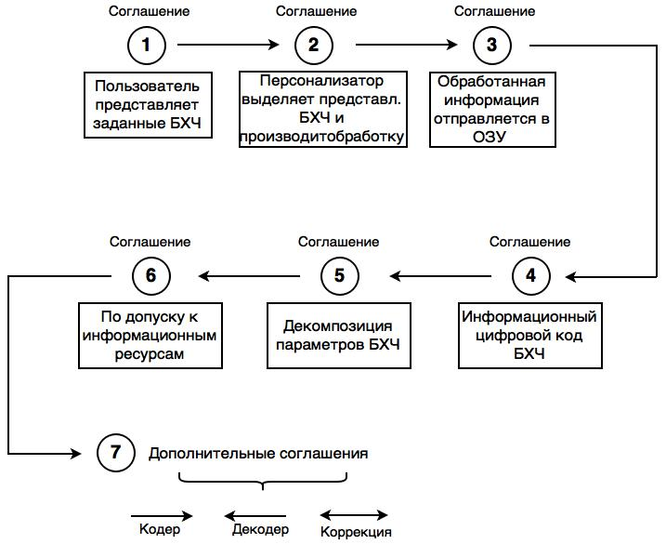
Последовательность биометрических соглашений

Slide 13

Фактор снижения риска RRF_{БХЧ} (Risk Reduction Factor), который выражается

Slide 14
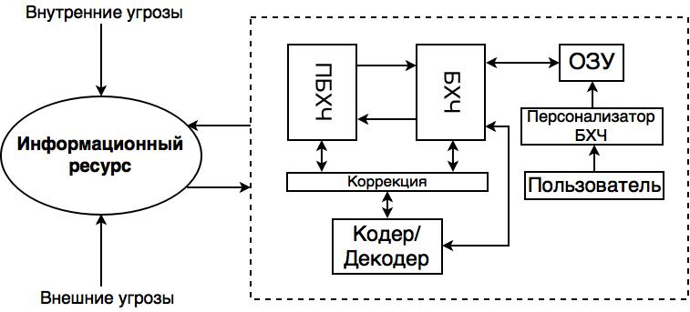
Модель необходимости биометрического операционного соглашения.

Slide 15
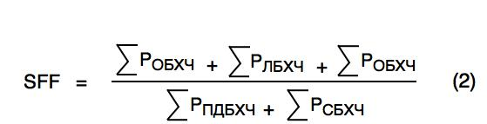
Характеристики безопасности в персонализаторе БХЧ
Для определения уровня безопасности доступа к информации, являются характеристики безопасности в персонализаторе БХЧ, к которому можно приложить SFF (Safery Failure Fraction), с выражением
P_{ОБХЧ} – Интенсивность опасности не распознавания БХЧ
P_{ЛБХЧ} – Интенсивность ложного восприятия БХЧ
P_{ПБХЧ} – Интенсивность правильного восприятия БХЧ
P_{ПДБХЧ} – Интенсивность подложного восприятия БХЧ
P_{СБХЧ} – Интенсивность случайного восприятия БХЧ

Slide 16
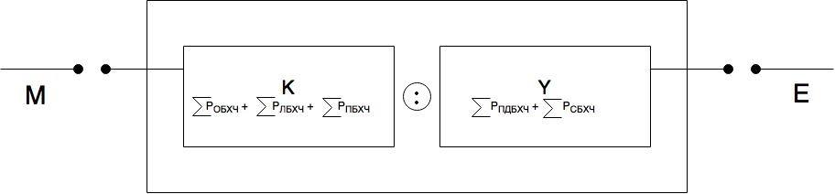
Исходя из выражения приведена расчетная блочная схема соглашения с БХЧ

Slide 17
Заключение
Таким образом, биометрическое соглашение способствует поддержанию информационного сегмента в целостном состоянии.
Литература
Трошков А.М., Ватага А.И. Локализация и минимизация рисков проектирования и применения биометрических характеристик // Современное гуманитарное знание о проблемах социального развития: материалы XXII Годичного научного собрания профессорско-преподавательского состава // Ставрополь: НОУ ВПО СКСИ, 2015 – 202 с.
Трошков А.М., Трошков М.А. Концепция проектирования системы биометрического управления для допуска к информационным ресурсам // Инфокоммуникационные технологии в науке, производстве и образовании: Шестая международная научно-техническая конференция. – Ставрополь: Северо-Кавказский федеральный университет. – 500 с.

